Slide 1
Audit Carrefour
Magasin: Lafrane
Le 06 juin 2018
Dr. Hatem KARAA

Slide 2
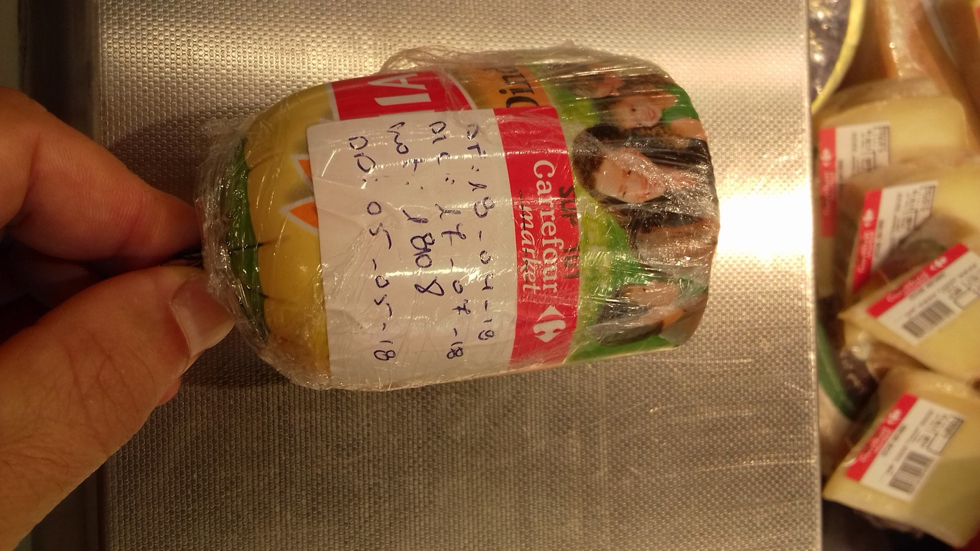
Fromage charcuterie: Revoir la durée de vie des charcuteries après leur entame (un boyau entamé depuis le 05 mai, un mois avant la date de l’audit).

Slide 3
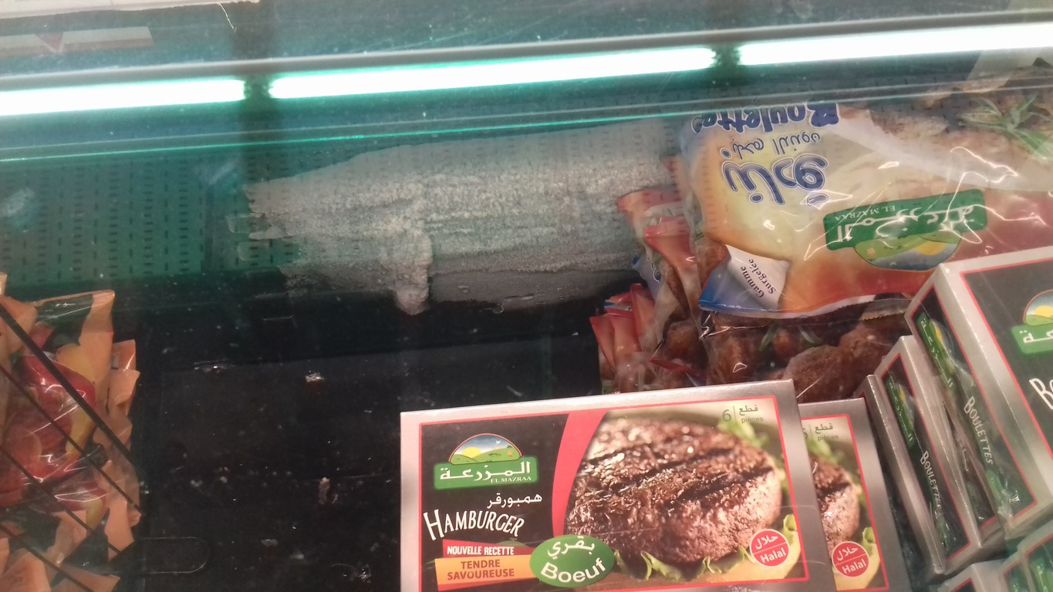
Rayon PLS: Présence de givre au niveau du linéaire denrées surgelées.

